Slide 2
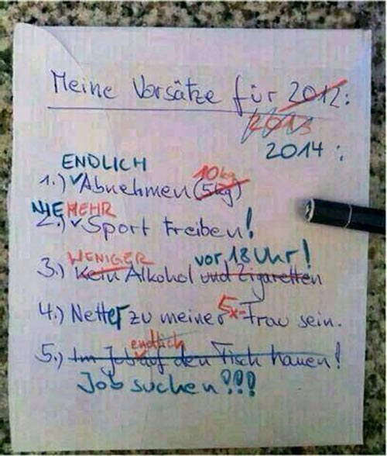

Slide 4
Glory Stories
Erinnere dich!
(Tagebuch)
Jesus (Bibel)

Slide 5
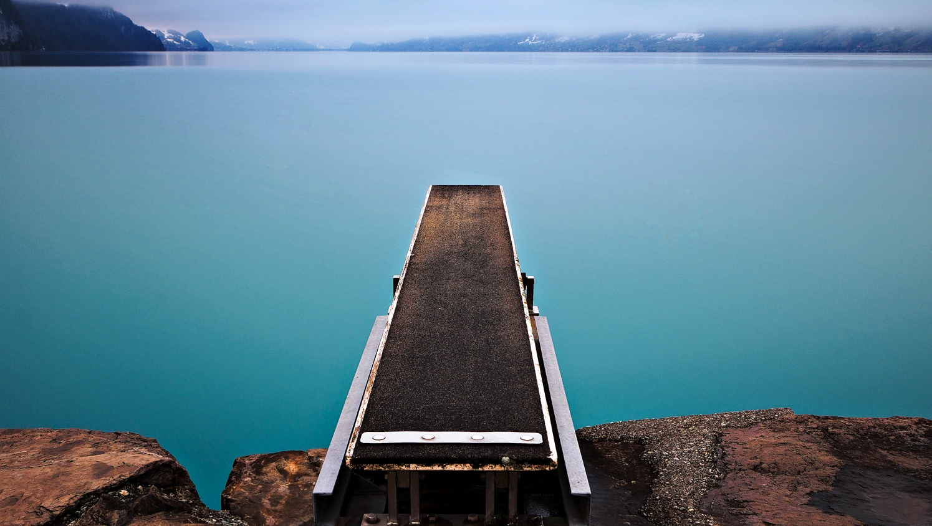
Mach Gottes Wirken im Leben einer anderen Person nicht zu deinem Stolperstein, sondern zu deinem Sprungbrett.

Slide 6
GloryStories der letzten Monate
Auf der Straße eine Bekannte getroffen und für ihre Situation und ihre Ohren (nach Krankheit starke Probleme) gebetet. Es geschah nicht unmittelbar etwas, aber Gott schien einer anderen Person diese Begegnung morgens im Gebet vorauszusagen - das war ermutigend.
Auf einem Treasurehunt die Hinweise von Gott exakt gefunden! Spannende Begegnung, Gespräch, Gebet und Ermutigung für die Leute. Kurz das Evangelium erklärt und sie haben gemerkt, Gott ist besser und näher als sie denken.
Im Drogenentzug die Gegenwart Gottes gesucht - wurde ertragbar. Seither kein Verlangen mehr (rauchen).
Geniales Gespräch mit Freundin, die Jesus noch nicht kennt. Vieles herausgefunden was Gott bereits bei ihr gewirkt hat, ohne, dass ich es wusste.
Angst verschwunden, nachdem ch Gott gesucht habe.
Nah beim Aufgeben Leute einzuladen. Dann kam ein guter Freund trotzdem :). Sehr ermutigend!
Endlich Stelle bekommen! :)
Trotz strenger Woche und viel zu tun Sonntag-Ruhetag durchgezogen. Die anschließende Woche ging locker mit einigen "Abkürzungen".
Gott nahm unmittelbar nach Gebet Kopfschmerzen weg.
Ein Wunder, weil jemand entdeckt, dass das Evangelium und Gott nochmals viel besser ist, als er gedacht hat. Echte Freiheit breitete sich aus - denn die Wahrheit wird euch frei machen!
Jemand hatte sehr gute Gespräche über den Glauben und konnte mit 4 Personen beten, weil er dem Wink des Heiligen Geistes folgte und am Bahnhof gratis Suppe verteilte :).
Mehrere Personen haben mit dem Rauchen aufgehört und bis jetzt geht es erstaunlich gut (trotz Kämpfen).
Jesus hat eine Blockade im Rücken (immer wieder seit ca 20 Jahren) fast vollständig gelöst, nachdem jemand zum allerersten mal für jemanden um Heilung gebetet hat.
Etliche Personen haben im Alpha-Weekend ihr Leben Jesus anvertraut (auch Leute aus dem O2 Dunstkreis :)). Andere wurden neu mit dem Heiligen Geist erfüllt und erlebten sein übernatürliches Wirken.
In einem anderen Alphakurs von der katholischen Kirche (O2ler arbeiten da mit) passierte dasselbe!
Auf einen göttlichen Hinweis hin auf der Strasse jemanden mit einem Rückenleiden gefunden und angesprochen. Gebet mitten auf dem Hauptplatz. War noch nicht überprüfbar, was Gott getan hat.
Aufgrund eines Eindrucks jemanden sehr spezifisch ermutigt (konnte nichts davon wissen). Es schien genau ins Schwarze zu treffen!
Mit einer fremden Person über Facebook persönlich Kontakt aufgenommen (mache ich selten :)). An einer darauf folgenden Veranstaltung hat sie Jesus ihr Leben anvertraut.
Spannendes Gespräch mit einem tibetischen Buddhisten darüber, wer Jesus eigentlich wirklich ist und wie wir ohne Leistung ewiges Leben erhalten können.
Vor einigen Jahren jemandem eine spezifische, prophetische Ermutigung von Gott mitgeteilt. Jetzt gehört, dass sein Leben auch wegen dem eine neue Richtung bekommen hat.
Gott schenkte durch eine prophetische Aussage in eine schwierige Situation eine Wendung bei einer Person.
In einer sehr schwierigen Situation kam plötzlich Gottes Friede!
Es entstand eine "Atheisten"-Bibellesegruppe an der Uni durch jemanden vom O2.
Gleichgewichtssinn der gestört war, wurde nach Gebet sehr viel besser!
Kinder unserer Nachbarn lernten durchs Musicalcamp Jesus kennen. Jetzt wollen sie die Bibel lesen. Ihre Mutter kam zu uns und fragte, was sie machen soll :). Jetzt liest sie mi ihren Kids die Bibel!
Tolles Gespräch nach dem SundayNight, der dabei ist aber Jesus noch nicht wirklich kennt. Konnte das Evangelium erklären.
Starke Augenirritierung heilte Gott fast vollständig nach mehreren Gebeten.
Aufgrund eines göttlichen Hinweises jemanden ermutigt (konnte nichts davon wissen). Es traf wirklich und die Person war ganz happy und verblüfft.
Jesus hat zwei Personen durch einen prophetischen Eindruck aus einer Gruppe herausgepickt und berührt.
Bänderriss - aber kann voll arbeiten, weil keine Schmerzen. Danke Jesus!
Jemand wollte sich eigentlich nach einem Gottesdienst das Leben nehmen - dort bekam die Person neue Hoffnung und nahm eine neue Wendung!
Mit großen Fragen und Sorgen einen ganzen Morgen mit Gott verbracht. Er ermutigte stark und gab neue Perspektive!
Gott nahm meine Gleichgültigkeit weg und machte mein Herz weicher.
Spannende Diskussion über den Glauben und es war toll zu zweit zu sein. Konnte auch noch für Kopfschmerzen beten, auch wenn nicht unmittelbar etwas geschah...
Nach Unfall erneuter Nasenbruch (4.Mal) - konnte wieder vollständig gerichtet werden. Leute beteten dafür.
3200.- kamen im O2 für die Arbeit im arabischen Raum an einem Abend zusammen. Beeindruckend, wie Gott Menschen und Herzen bewegt!
Schlüsselwunder: nach Wochen "erschien" Schlüsselbund in einem Schneeklumpen, obwohl es bei Verlust gar nicht schneite...
Es ist (endlich) jemand zum SundayNight gekommen, den ich eingeladen habe. :)
Heftigste Zahnschmerzen aufgrund Wurzelentzündung heilte Gott nach Gebet (am nächsten Tag) und es ist jetzt einfach gut.
Cooler Nachbarschaftskontakt und kurzes Gespräch ergeben, als sie die Worship-Proben vom O2 hörten.
An einem Weihnachtsessen viele sehr gute Gespräche über Jesus geführt und ein ganzer Tisch war mitten im Gespräch. Ich war erstaunlicherweise sehr entspannt!
Unser Kind in der Menge verloren. Mitten in großer Angst Gott angebetet und unseren Sohn dann wieder gefunden :).
Spezielle Begegnung mit einer Magersüchtigen im Krankenhaus. Auch gebetet... Am nächsten Morgen hat sie zum ersten Mal wieder gegessen und eine neue Richtung bekommen!
Jemand hat Jesus zum ersten mal ins Leben eingeladen! Juppiiii!
Eine Frau mit massiven Ohrenproblemen heilte Gott nach Gebet auf der Straße. Sie bestätigte es einige Wochen später bei einem Wiedersehen.
Bei einer Guezliverteilaktion wollte zuerst kaum jemand etwas annehmen. Jemand entschied sich permanent im Hintergrund zu beten und siehe da: plötzlich wollten alle Guezli haben :).
Gott sprach mich an bezüglich meinen Finanzen und ich richtete unmittelbar danach einen Dauerauftrag ein... :)
Kopfschmerzen, die die Person sonst für 1 Tag lahm legen, nahm Jesus in einer O2-Gebetssession im Gottesdienst nach 10 min komplett weg!
Gute und intensive Gespräche während der Woche über den Glauben und Jesus mit einer Lehrtochter, die zum Sunday Night eingeladen wurde und auch kam.
Jemand erlebte den Frieden Gottes zum zweiten mal sehr intensiv, als jemand für ihn betete: wie wenn ein Windstoß käme, obwohl die Tür zu war.
Beim Gleitschirmfliegen Bewahrung erlebt, bei einem Unfall, der sehr schlimm hätte ausgehen können. Kein Kratzer (nur am Schirm)
Rippenbruch und Mühe beim Atmen durch ständiges Stechen. Jesus nahm nach Gebet die Schmerzen weg - auch wenn die Rippe ziemlich sicher immer noch gebrochen ist.
Jemand trat mehrmals aus der Komfortzone heraus, betete um Heilung für Arbeitskollegen und bezeugte die Liebe und Kraft von Jesus!
Nach ein paar Tagen meldete jemand, dass sein Knie wirklich besser geworden sei.
2 Personen kamen am Gebetsabend in der Heilungsgebet-Ecke zum Glauben :)
Jesus nahm Kopfschmerzen weg - unmittelbar & vollständig nach einem Gebet.
Letzten Sonntag kam im Anschluss an den SundayNight jemand zum Glauben!
Eine Person bekam durch Jesus (nach Gebet) in einer schwierigen Situation neu Hoffnung und neue Zuversicht, dass Gott trotz allem gut ist und Gutes für sie hat!
Etliche O2ler führten und initiierten mutig Gespräche über Jesus und ihre Hoffnung! Auch wenn nicht immer gleich etwas Offensichtliches geschehen ist.
Letzten Sonntag ca 145 Besucher im Sunday Night und rund 8 Erstbesucher.
Nackenschmerzen von Jesus geheilt (damit die Person nachher Stühle stellen konnte :))
Unerwarteter Geldsegen, der aktuell einfach nicht aufhören will :).
Auf wundersame Weise lässt ein Vermieter eine Wohnung einfach 4 Monate leer stehen, damit zwei o2ler dann einziehen können. Trotz Mitbewerbern...
Ein Kind hat für Rückenschmerzen gebetet und Jesus machte es anschließend sehr viel besser!
An einem Fest einige Hinweise von Gott (Treasurehunt) gefunden: die Personen hatten durch Gespräche und prophetische Eindrücke/ Aussagen eine Begegnung mit Gott.
Großes Geschenk Gottes: jemand bekommt die Hälfte der Ausbildungskosten bezahlt.
Sonnenbrille gestohlen. Nach einem Gebet (Bitte mach dem Dieb ein richtig schlechtes Gewissen :)) war sie später wieder am gleichen Ort, wovon sie gestohlen wurde.
Ein Hexenschuss wurde immer während Auftritten schmerzfrei. Leute beteten: seit Sonntag Abend komplett gut!
Starke Verbrennung (vom Schweißen). Weil keine Möglichkeit zum Arzt zu gehen und auch keine Salben da waren betete ich. Anschließend schon besser. Nach erneutem Gebet fand ich doch noch eine Salbe und paar Tage später sogar wieder komplett gut!
Jemand hat erlebt, wie Menschen durch seine Musik in der katholischen Kirche Gottes Gegenwart erleben und berührt werden.
Ein Techniker (?), der in einer Kirche angestellt ist, wo auch jemand vom O2 Musik macht, kam zum Glauben, weil er diesem Gott, den er in den anderen sah, nicht mehr länger widerstehen konnte.
Im O2 hat jemand zum ersten Mal kapiert, dass Gott sie in Jesus vollständig annimmt. Sie vertraute sich ihm an.
Eine Therapie für eine seltene Erkrankung, die nicht mehr gewirkt hat, schlägt nach Gebet wieder an!
Auf einen Hinweis des Heiligen Geistes hin per Facebook einen Eindruck mitgeteilt und so ins Leben dieser Person geredet. Ohne die Situation zu kennen.
Schmerzen aufgrund überdehnter Sehnen nahm Gott nach Gebet (2x) weg.
Bekannte in einem anderen Land (!) im Einkaufszentrum getroffen, die aktuell diverse Schwierigkeiten und auch Rückenprobleme haben. Geredet und gebetet. Jesus nahm die Rückenschmerzen komplett weg - so das Feedback paar Tage später.
Über den Glauben mit einem Wildfremden geredet. Das coole daran: Der Fremde sprach sie an, denn sie hat extrem Mühe andere anzusprechen. Ps: Jesus weiß wie er es einfädeln muss :)...
Extrem starke Migräne nahm Gott nach Gebet komplett weg.
Kaputte Hand wurde nach Gebet ein gutes Stück besser (weniger Schmerzen).
Jemand erlebt, wie seine Identität in Jesus immer fester und auch im Alltag realer wird, weil er täglich Gottes Sicht und Wahrheit über sich ausspricht & "proklamiert".
Auf einen Hinweis des Heiligen Geistes jemandem eine Mail geschrieben. Es schien, wie wenn Gott die Worte dazu eingab.
Eine Frau kam schon ewige Zeiten nicht mehr ins Prisma. Sie hatte den starken Eindruck, dass sie heute kommen müsse. Die Message war fast Wort für Wort auf sie und ihre Situation zugeschnitten. Ein göttliches Setup :)! Anschließend langes Gespräch...
Wildfremder auf der Straße mit Krücken und Fussbandage (Bänder) kann verblüfft, nach Gebet, besser und praktisch schmerzfrei laufen.

Slide 7
30
Notes:
März bis jetzt Entscheidungen für Jesus im O2 oder durch O2ler

Slide 8
145
Notes:
Aktuell durchschnittliche Besucherzahl

Slide 9
317
Notes:
März bis jetzt Leute erste Mal im O2 waren

Slide 10
Wo ist der Gott der Wunder?
Mach die Augen auf!
Gott ist besser, als du denkst…
Notes:
März bis jetzt Leute erste Mal im O2 waren

